Slide 1

Предложения по совершенствованию модели оплаты медицинской помощи пациентам с иммунологическими заболеваниями
ФГБУ ГНЦ Институт иммунологии ФМБА России
Д.м.н Латышева Е.А.

Slide 2
Врожденные дефекты иммунной системы
Генетически детерминированные нарушения, приводящие к неправильной работе иммунной системы
Дебют возможен в любом возрасте
Клинические проявления многообразны
При отсутствии адекватной терапии – быстрая инвалидизация и ранняя смертность

Slide 3
Основная форма ПИД у взрослых – ПИД с нарушением синтеза антител
Рецидивирующие сино-пульмональные инфекции
Аутоиммунные проявления
ВЗК-подобные состояния
Патологическая лимфопролиферация
Опухоли

Slide 4
Пациент с врожденным дефектом иммунной системы без адекватной терапии
Высокая нагрузка на систему здравоохранения
Ежемесячные госпитализации в стационары различного профиля
Использование комбинаций антибактериальных препаратов, часто препаратов групп резерва
Формирование полирезистентной флоры
Утеря трудоспособности
Высокая стоимость терапии осложнений основного заболевания

Slide 5
Основной механизм развития болезни – неспособность формировать иммунный ответ на инфекцию или вакцинацию
До появления иммуноглобулинов – не доживали до взрослого возраста
В настоящее время:
средний возраст пациента взрослого сегмента с ПИД – 30 лет*
самый взрослый пациент – 82 года
Отечет регистра НАЭПИД декабрь 2024

Slide 6
Основа терапии – иммуноглобулин человека нормальный
Позволяет контролировать развитие инфекций
Предотвращает формирование необратимых изменений органов (например, бронхоэктазов)
Увеличивает продолжительность жизни до общепопуляционных значений
Сохраняет трудоспособный слой населения
Возможность иметь здоровое потомство

Slide 7
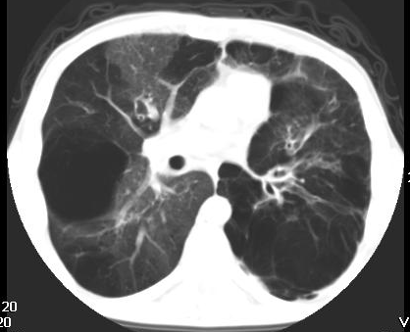
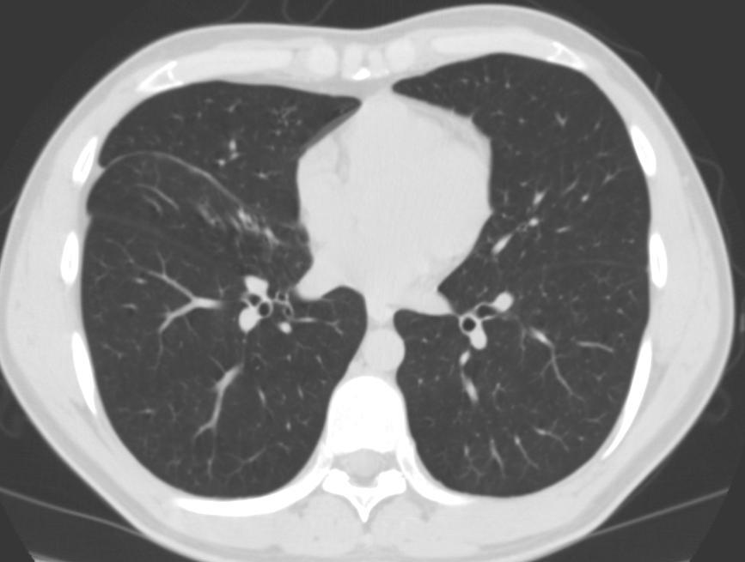
Пациент Д., 42г.
КТ легких пациента с нерегулярной терапией ИЧН
Перестройка структуры легочной ткани
Буллезная эмфизема, бронхоэктазы
Пациент А., 46лет
КТ легких пациента с
регулярной терапией ИЧН
фиброзные изменения в средней доле правого легкого
участки локального фиброза
Notes:
Данилин С.В. 42 года, 12.09.2013г.

Slide 8
Врожденные дефекты иммунной системы
Количество пациентов с ВДИ неуклонно возрастает
Лица >18 лет в международных регистрах составляют ≥50%
Основная форма ВДИ у взрослых – нарушение синтеза антител (>70%)
В популяции пациентов старше 18 лет около 70% пациентов с инфекционными проявлениями
Дети обеспечиваются через Фонд Круг Добра
N = 6380
Регистр НАЭПИД 2024г

Slide 9
Пациенты с ПИДС, нуждающиеся в иммуноглобулинах (согласно данным регистра НАЭПИД )
Нозологические формы ПИДС | число случаев лечения по данным регистра | % | Число случаев, нуждающихся в ИГ
Нарушения гуморального звена | 1 573 | 100 | 1573
Комбинированные ИД с синдромальной патологией | 1 326 | 100 | 1326
Нарушения клеточного и гуморального иммунитета | 567 | 100 | 567
Иммунная дисрегуляция | 382 | 60 | 229
Первичный иммунодефицит неуточненный | 419 | 40 | 167
Первичный иммунодефицит уточненный, другое | 9 | 50 | 4
Первичный иммунодефицит уточненный | 4 | 50 | 2
Итого | 4280 |  | 3868
* - около 70% пациентов с различными формами ПИДС от общего числа пациентов (данные аналитического отчета на основании данных регистра пациентов с первичными иммунодефицитными состояниями за 2024 год (НАЭПИД))

Slide 10
Обеспечение препаратами иммуноглобулинов
Обеспечение детей – за счет средств фонда Круг добра
Число взрослых пациентов в РФ 1187 (декабрь 2024г)*
70% пациентов старше 18 лет нуждаются в плановой пожизненной терапии иммуноглобулином человека нормальным (ИЧН) ∽ 900 человек
* Данные отчета регистра НАЭПИД 2024

Slide 11
Пациенты с ПИД, старше 18 лет, нуждающиеся в иммуноглобулинах с учетом режима дозирования
Коды МКБ | Общее число случаев лечения по данным ГВС | Расчетное кол-во больных, нуждающихся в высокодозных ВВИГ | Средняя курсовая доза ВВИГ | Усредненный показатель частоты предоставления | Усредненный показатель кратности предоставления в год
D80, D80.0, D80.1, D80.2, D80.3, D80.4, D80.5, D80.6, D80.7, D80.8, D80.9, D81, D81.0, D81.1, D81.2, D81.3, D81.4, D81.5, D81.6, D81.7, D81.8, D81.9, D82.3, D82.8, D83, D83.0, D83.1, D83.2, D83.8, D83.9, D84.9 | 1187 | 839 | 0,4 г/кг | 0,5 | 12
 |  |  | 0,5 г/кг | 0,2 | 12
 |  |  | 0,6 г/кг | 0,2 | 12
 |  |  | 0,7 г/кг | 0 | 0
 |  |  | 0,8 г/кг | 0,1 | 12
* - около 70% пациентов с различными формами ПИДС от общего числа пациентов (данные аналитического отчета на основании данных регистра пациентов с первичными иммунодефицитными состояниями за 2024 год (НАЭПИД))

Slide 12
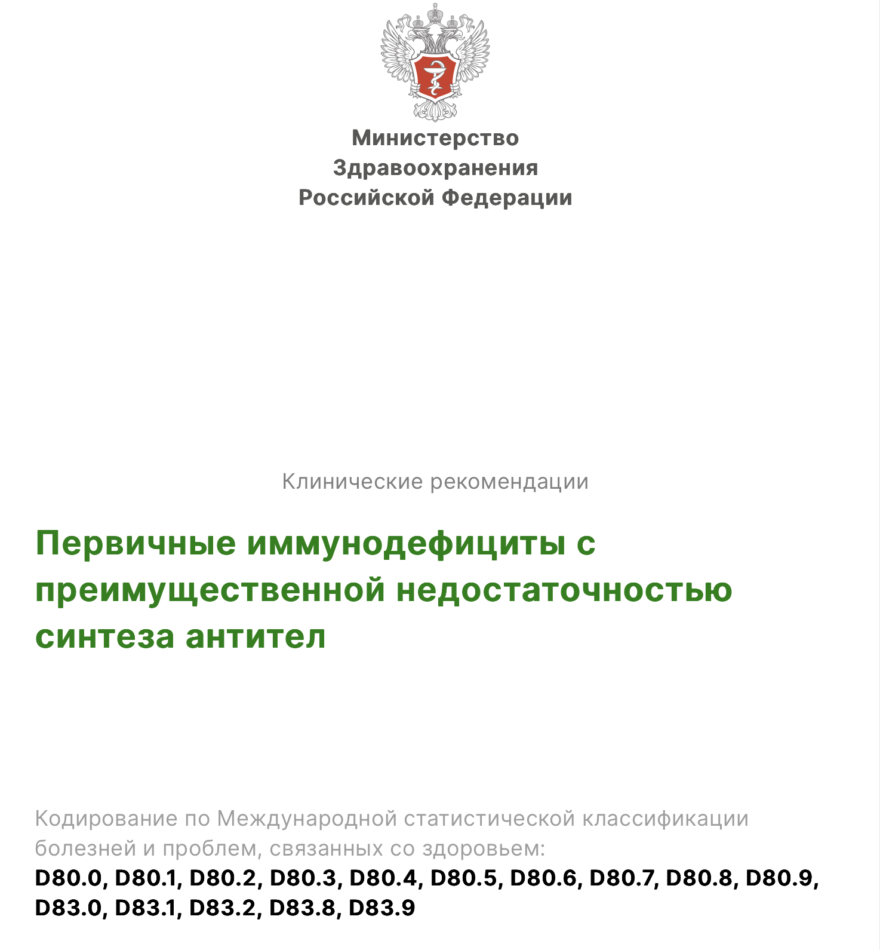
Режим дозирования
Режим насыщения - 0.6-0.8 г/кг
При инициации терапии
При перерывах в терапии
При развитии тяжелых инфекций
Поддерживающий режим
0.4 г/кг
Интервал введения 1 раз в 4 недели

Slide 13
Несоответствие тарифа реальным затратам стоимости ИЧН приводит к
Перебоям в проведении жизненно-важной терапии
Утере клинического эффекта
Повышению стоимости лечения пациента в связи с расходами на :
Препараты для контроля инфекций
Необходимость вновь работать ИЧН в режиме насыщения
Госпитализации
Утерю трудоспособности

Slide 14
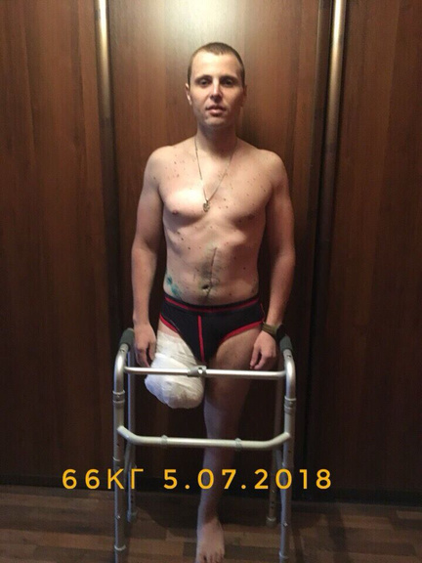
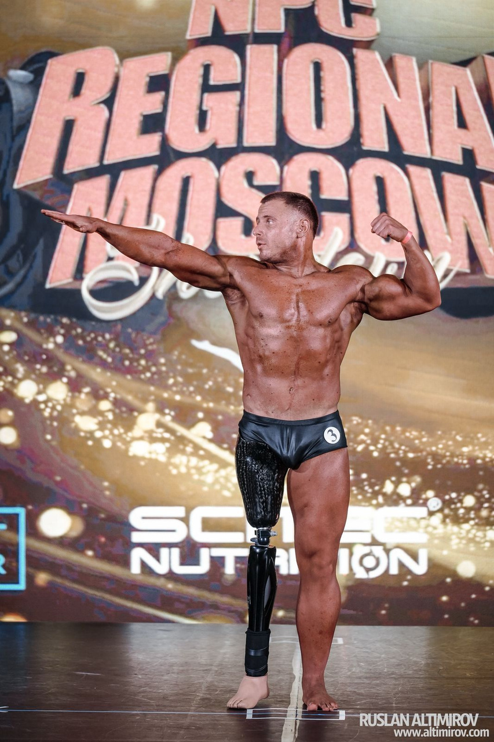
Адекватная терапия – залог сохранения трудоспособного населения
До начала терапии
На фоне терапии

Slide 15
Заключение
Целесообразно рассмотреть возможность использования отдельных тарифов на пациентов при постановке диагноза/коррекции терапии и при проведении циклического планового лечения
Необходима преемственность при переходе во взрослый сегмент здравоохранения по достижению 18 лет
Несмотря на высокую стоимость лечения, регулярная в адекватной дозе заместительная терапия способна снизить затраты на лечение пациента в долгосрочной перспективе

Slide 16
Оплата заместительной терапии ВВИГ в текущей модели КСГ
КСГ | Наименование КСГ | Тариф 2024, руб. | Тариф 2025, руб.
st03.001 | Нарушения с вовлечением иммунного механизма | 126 577,58 | 145 182,94
ds03.001 | Нарушения с вовлечением иммунного механизма | 15 705,42 | 17 269,56
ds36.001 | Комплексное лечение с применением препаратов иммуноглобулина | 125 963,89 | 138 508,92
st36.001 | Комплексное лечение с применением препаратов иммуноглобулина | 120 976,80 | 138 758,92
 | Код по МКБ-10
ПИД | D80.0, D80.1, D80.2, D80.3, D80.4, D80.5, D80.6, D80.7, D80.8, D80.9, D83.0, D83.1, D83.2, D83.8, D83.9
Notes:
Заместительная терапия ВВИГ в КСГ оплачивается двумя видами тарифов, как и в круглосуточном , так и в дневном стационаре
При постановке и подтверждения диагноза применяем st03.001 и составляет 145 тыс., но размер тарифа не в полной мере покрывает сам ИГ, не говоря уже об обследованиях и дополнительных манипуляциях
Этот же тариф в дневном стационаре крайне низкий - 17 тыс и практически не используется, требует модернизации.
Для проведения последующих переливаний иммуноглобулинов используем тарифы st36.001 Комплексное лечение с применением препаратов иммуноглобулина
Несмотря на тенденцию к увеличению размер тарифа не позволяет покрыть даже минимальную дозировку иммуноглобулина 0,4 мг/кг

Slide 17
Сравнение тарифов КСГ st03.001 со стоимостью законченного случая лечения ВВИГ
Круглосуточный стационар
st03.001
тариф
145 182
Средний вес взрослого человека по данным Росстата – 78,3 кг
Расчёт стоимости 1 введения исходя из средневзвешенной закупочной цены за МНН иммуноглобулин человека нормальный
Notes:
На слайде видно, что тариф 03.001 тарифа способен покрыть лишь дозировку 0,2, но в соответствии с КР и практикой применения ИГ при ПИД назначаются в дозировках 0,4 – 0,8
Таким образом тариф не в полной мере покрывает даже в минимально используемой дозировке 0,4, не говоря уже о более высоких дозировках,
Пациенты ПИД должны получать насыщающие дозировки в рамках этого тарифа
В рамках законченного случая проводятся обследования, оказываются услуги, и тариф требует существенного увеличения, как минимум для покрытия ИГ 0,5
Расчёт стоимости 1 введения исходя из средневзвешенной закупочной цены за МНН иммуноглобулин человека нормальный
Хотя учет цен государственного регистра более объективен для оценки стоимости, так как закупочные цены варьируют из-за короткого срока годности и ухода с рынка препаратов
Тариф 03.001 для ПИД является ключевым и требует пересмотра в сторону повышения.

Slide 18
Сравнение тарифа КСГ st36.001/ds36.001 со стоимостью законченного случая лечения ВВИГ
Дневной и круглосуточный стационар
st36.001
тариф
138 758
ds36.001
тариф
138 508
Средний вес взрослого человека по данным Росстата – 78,3 кг
Расчёт стоимости 1 введения исходя из средневзвешенной закупочной цены за МНН иммуноглобулин человека нормальный
Notes:
На слайде видно, что тариф 03.001 тарифа способен покрыть лишь дозировку 0,2, но в соответствии с КР и практикой применения ИГ при ПИД назначаются в дозировках 0,4 – 0,8
Таким образом тариф не в полной мере покрывает даже в минимально используемой дозировке 0,4, не говоря уже о более высоких дозировках,
Пациенты ПИД должны получать насыщающие дозировки в рамках этого тарифа
В рамках законченного случая проводятся обследования, оказываются услуги, и тариф требует существенного увеличения, как минимум для покрытия ИГ 0,5
Расчёт стоимости 1 введения исходя из средневзвешенной закупочной цены за МНН иммуноглобулин человека нормальный
Хотя учет цен государственного регистра более объективен для оценки стоимости, так как закупочные цены варьируют из-за короткого срока годности и ухода с рынка препаратов
Тариф 03.001 для ПИД является ключевым и требует пересмотра в сторону повышения.

Slide 19
Предложения по совершенствованию оплаты ВВИГ в ОМС
В рамках работы Экспертного Совета с участием представителей МЗ и ФФОМС были определены основные направления для совершенствования тарифов КСГ 36.001 «Комплексное лечение с применением препаратов иммуноглобулина»
Предложения направлены в рамках общественного обсуждения проекта ПГГ 2026:
Тип стационара | Тариф КСГ | Дозировка | Усредненная дозировка | Стоимость тарифа, руб.
Дневной | ds36.001 (уровень1) | 0,2 г/кг | 0,28 г/кг | 128 691,20
 |  | 0,3 г/кг
 | ds36.001 (уровень2) | 0,4 г/кг | 0,45 г/кг | 202 567,25
 |  | 0,5 г/кг
 |  | 0,6 г/кг
 |  | 0,7 г/кг
 |  | 0,8 г/кг
Круглосуточный | st36.001 | 0,2 - 0,8 г/кг | 0,3 г/кг | 150 954,99
1. Разгруппировка тарифа дневного стационара на 2 уровня, с учетом рекомендуемых режимов дозирования ВВИГ от 0,4 до 0,8 г/кг, для возможности покрытия дозировки 0,45 г/кг
2. Увеличение размера тарифа круглосуточного стационара для возможности покрытия применения ВВИГ в дозировке 0,3 г/кг
Остается открытым вопрос неполного покрытия тарифом КСГ применения ВВИГ в дозировках 0,6-0,8 г/кг
Notes:
В рамках работы Экспертного Совета по применению иммуноглобулинов в различных терапевтических областях с участием представителей МЗ и ФФОМС и ведущих клиницистов были определены основные направления для совершенствования тарифов КСГ 36.001 «Комплексное лечение с применением препаратов иммуноглобулина»
Предложения были размещены в рамках общественного обсуждения проекта ПГГ 2026 на сайте regulation
С нашей стороны было предложено актуализировать подходы к расчёту стоимости КСГ «Комплексное лечение с применением препаратов иммуноглобулина» с учётом необходимости индивидуального подбора препарата для каждого пациента для снижения риска развития нежелательных явлений на фоне заместительной терапии.
Ввиду отсутствия дополнительного финансирования программы предлагаем разгруппировать тариф дневного стационара на 2 уровня исходя из дозировки:
– 1ый уровень менее затратный на дозировки 0,2-0,3 г/кг составит 128 691,20 руб. для покрытия усредненной дозировки - 0,28 г/кг
2ой уровень более дорогостоящий на дозировки 0,4-0,8 г/кг - 202 567,25 руб. для покрытия хотя бы усредненной дозировки - 0,45 г/кг
Также для тарифа круглосуточного стационара предлагаем заложить небольшое увеличения размера тарифа до 150 954,99 руб. для возможности покрытия применения иммуноглобулина как минимум в дозировке 0,3 г/кг.
Но даже с учетом возможных изменений в тарификации применения иммуноглобулинов Остается открытым вопрос неполного покрытия тарифом КСГ применения ВВИГ в дозировках 0,6-0,8 г/кг

Slide 20
Спасибо за внимание!

